Slide 1

小数的大小比较
R·四年级下册

Slide 2

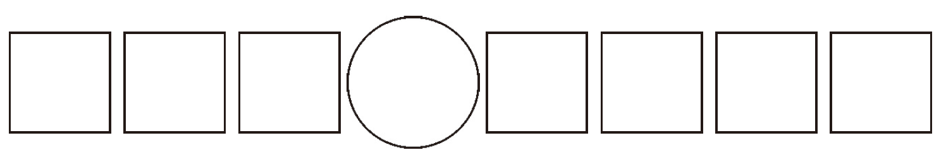
一、巩固练习，运用新知
说一说，比一比。
现在还是右边的数大吗？
三位数<四位数

Slide 3



二、自主探究，获取新知
同学们都喜欢什么体育运动呢？
羽毛球
网球
排球

Slide 4

下面是四名同学的跳远成绩，你能给他们排出名次吗？
姓名 | 小明 | 小林 | 小东 | 小军
成绩/m | 3.05 | 2.84 | 2.88 | 2.93
如果请你选择其中两名同学的跳远成绩进行比较的话，你会选择哪两名呢？

Slide 5

姓名 | 小明 | 小林 | 小东 | 小军
成绩/m | 3.05 | 2.84 | 2.88 | 2.93
（1）先比较整数部分。
小明跳的最远。
3.05m
＞
2.84m
3
＞
2

Slide 6

姓名 | 小明 | 小林 | 小东 | 小军
成绩/m | 3.05 | 2.84 | 2.88 | 2.93
（1）先比较整数部分。
（2）整数部分相同，就比较十分位。
小东没有小军跳得远。
2.88 m
＜
2.93m
8
＜
9

Slide 7

姓名 | 小明 | 小林 | 小东 | 小军
成绩/m | 3.05 | 2.84 | 2.88 | 2.93
（1）先比较整数部分。
（2）整数部分相同，就比较十分位。
（3）十分位相同，就比较百分位。
2. 88m
＞
2.84m
小东比小林跳得远。
8
＞
4

Slide 8
想
一
想
怎样比较两个小数的大小？
先看它们的整数部分，整数部分大的那个数就大；整数部分相同的，十分位上的数大的那个数就大；十分位上的数也相同的，百分位上的数大的那个数就大……依此类推。

Slide 9
姓名 | 小明 | 小林 | 小东 | 小军
成绩/m | 3.05 | 2.84 | 2.88 | 2.93
第一名：小明
第二名：小军
3.05>2.93>2.88>2.84
第三名：小东
第四名：小林

Slide 10


小数大小的比较和整数大小的
比较,有什么相同的地方呢?
无论整数大小的比较还是小数大小的比较，都是从最高位比起。

Slide 11
比
一
比
6
7
8
>
6
7
4

Slide 12
三、巩固练习，深化认知
1.比较下面每组中两个数的大小。
【选自教材P40 做一做 】
＞
＜
3元
2.6元
6.35m
6.53m
4.723
＜
4.79
＜
0.458
0.54

Slide 13
2.在 里填上“＞”“＜”或“＝”。
【选自教材P42 练习十 第7题 】
7.9 8.2 0.51 0.509 1.374 1.3
5.7 5.8 0.6 0.60 1.23 1.32
＜
＞
＞
＜
=
＜

Slide 14
3.先在直线上表示下面各数，再比较每组中两个数的大小。
【选自教材P42 练习十 第6题 】
＜
＜
＞
0.09
0.12
0.28
0.3
0.4
0.04
0.3
0.04
0.12
0.09
0.28
0.4
0
0.1
0.2
0.3
0.4

Slide 15
4.下面是四名学生50米的赛跑成绩统计表(单位:秒)
【选自“状元成才路”系列丛书】
姓名 | 张辉 | 高林 | 范明 | 王涛
成绩 | 7.93 | 8.12 | 8.80 | 8.63
你能给他们排出名次吗？

Slide 16
姓名 | 张辉 | 高林 | 范明 | 王涛
成绩 | 7.93 | 8.12 | 8.80 | 8.63
因为7.93 ＜8.12 ＜8.63 ＜8.80，
所以第一名：张辉 第二名：高林
第三名：王涛 第四名：范明

Slide 17
四、课堂小结
比较两个小数的大小，先看它们的整数部分，整数部分大的那个数就大；整数部分相同的，十分位上的数大的那个数就大；十分位上的数也相同的，百分位上的数大的那个数就大……依此类推。

Slide 18
▶备选练习
1.比较下面每组中两个数的大小。
6元○4.99元 2.78 kg○2.87 kg
2.76○2.759 10.06○10.0600
9○9.00 0.609○0.61
＞
＜
＞
＝
＝
＜
选自“状元成才路”系列丛书《状元作业本》

Slide 19
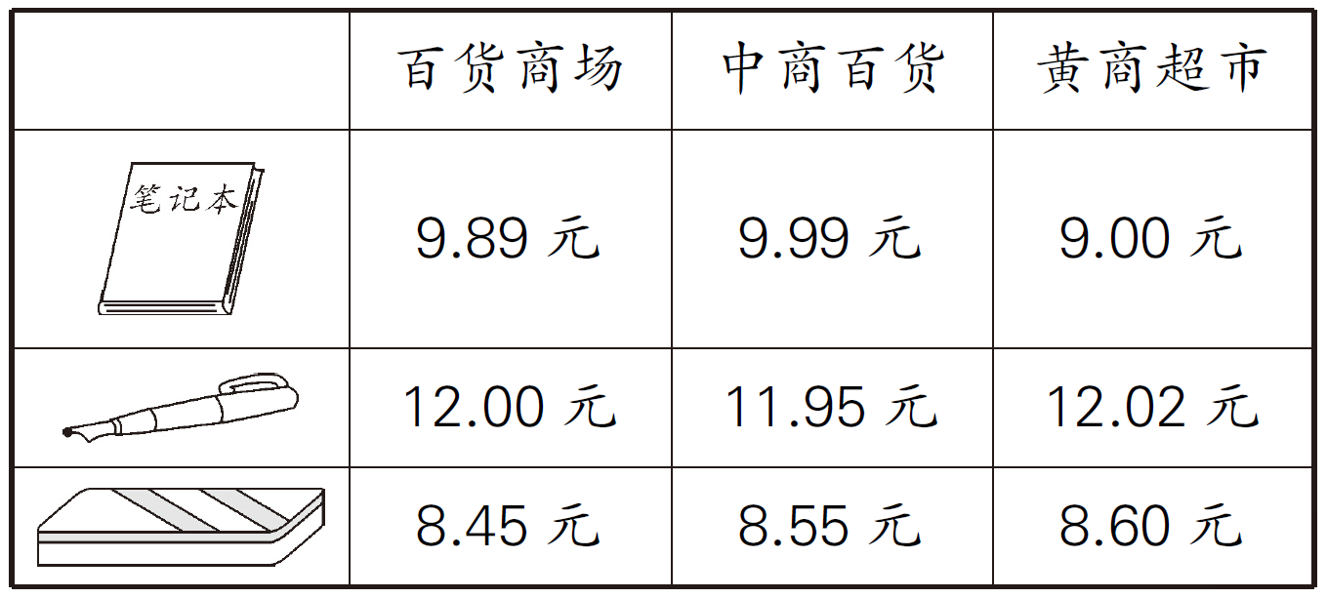
2.同样品牌的文具，在三家商店的价格各不相同。
(1)9.00<9.89<9.99,买笔记本去黄商超市比较便宜。
(2)11.95<12.00<12.02,买钢笔去中商百货比较便宜。
(1)买笔记本去哪家商店比较便宜？(2)买钢笔去哪家商店比较便宜？
选自“状元成才路”系列丛书《状元作业本》

